Slide 1
Universidade de São Paulo
Faculdade de Medicina de Ribeirão Preto
Departamento de Patologia e Medicina Legal
Bioética e Formação Humanística II
Medicina no Brasil
Faculdade de Medicina de Ribeirão Preto - USP
Edson Garcia Soares
FMRP - USP

Slide 2
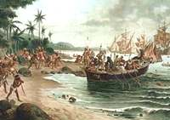
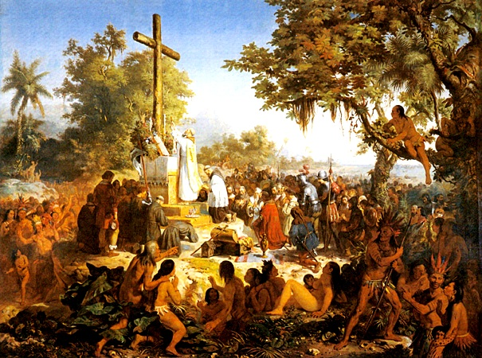
Medicina no Brasil
22/04/1500 - Monte Pascoal - Pedro Álvares Cabral - 13 caravelas portuguesas
26/04/1500 - primeira missa no Brasil celebrada por Frei Henrique de Coimbra no Ilhéu da Coroa Vermelha (extremidade sul da Baía Cabrália)
1500 a 1511 - Ilha de Vera Cruz - Terra de Santa Cruz – Brasil
www.historiadobrasil.net/descobrimento/
profellingtonalexandre.blogspot.com

Slide 3
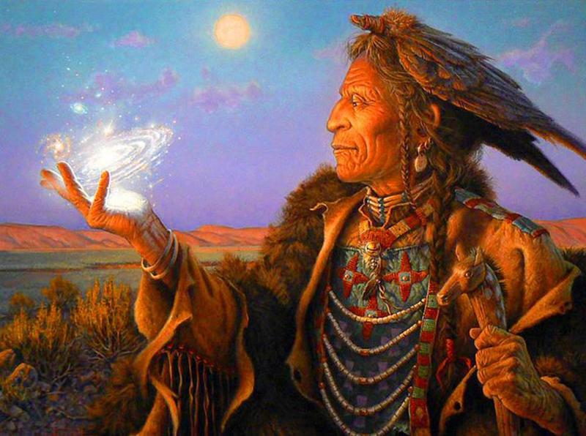
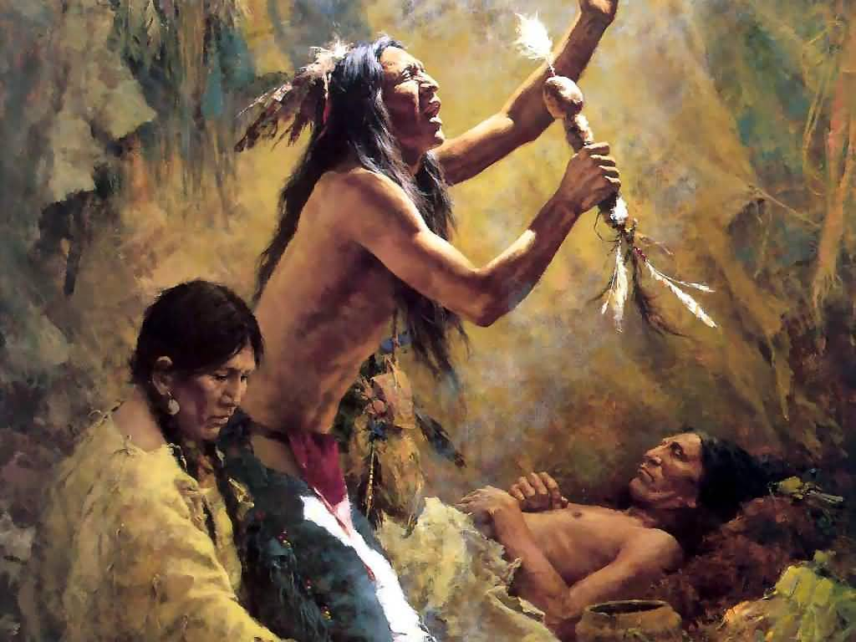
Medicina no Brasil
Até o princípio de século XIX, as práticas de cura na América portuguesa eram realizadas por cirurgiões barbeiros, boticários, sangradores, curandeiros e feiticeiros
Xamã é um sacerdote tradicional do xamanismo que possui contato com o mundo dos espíritos, demonstrando particular capacidade de profecia ou cura - mago, feiticeiro, curandeiro, bruxo, pajé e médico
http://www.significados.com.br/xama/
lounge.obviousmag.org
www.ceuazulxamanismo.com.br

Slide 4
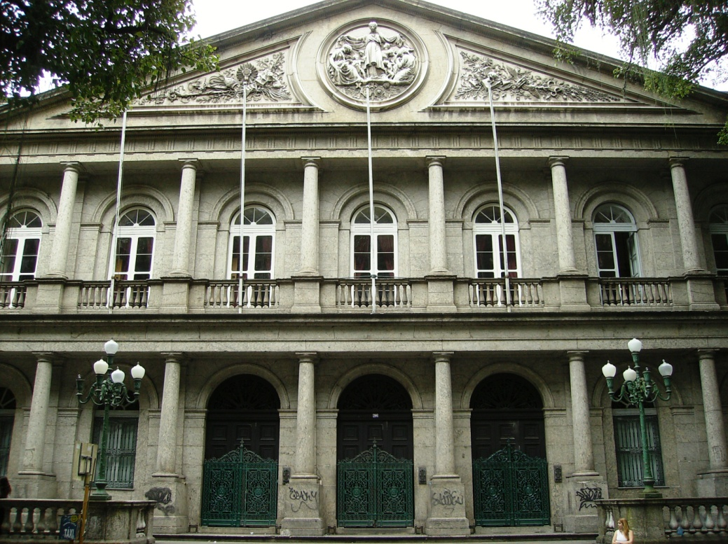
Medicina no Brasil
Médicos no Brasil no século XVI
O espanhol Mestre João (João Faras ou João Emeneslau), cirurgião del-rei e cosmógrafo (astrônomo) foi o primeiro médico a pisar terras brasileiras, mas como observador dos astros na frota de Cabral
Jorge Valadares - primeiro licenciado (Coimbra), médico-mor da Coroa em Salvador no período de 1543 a 1553, com Tomé de Sousa
Afonso Mendes novo cirurgião-mor, acompanhou Mem de Sá no período de 1557 a 1572
Hospitais no Brasil no século XVI
1539 - Santa Casa de Olinda,
1543 - Santa Casa de Santos
1545 - Santa Casa do Rio de Janeiro
1549 - Santa Casa da Bahia
1551 - Santa Casa de Vitória
1599 - Santa Casa de São Paulo
https://pt.wikipedia.org/wiki/Santa_Casa_de_Misericórdia_do_Rio_de_Janeiro

Slide 5
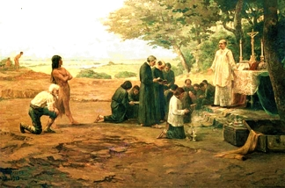
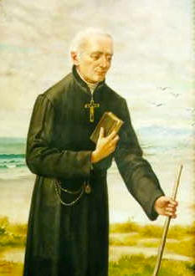
Medicina no Brasil
Padre José de Anchieta - 19/03/1534 - San Cristobal de La Laguna (Espanha) - 09/06/1597 - Iriritiba (atual Anchieta no estado do Espírito Santo)
Catequizou índios brasileiros no século XVI, na região da atual cidade de São Paulo
Foi um dos fundadores do Colégio de São Paulo e da cidade de São Paulo
Defendeu os índios brasileiros das tentativas de escravização por colonizadores portugueses
Dirigiu o Colégio dos Jesuítas, no Rio de Janeiro, entre os anos de 1570 e 1573
Foi nomeado, em 1577, Provincial da Companhia de Jesus no Brasil
www.imagick.org.br
Principais obras:
Poema à Virgem
Os feitos de Mem de Sá
Arte e Gramática da língua mais usada na costa do Brasil
A Cartilha dos Nativos (Gramática tupi-guarani)
Carta da Companhia
http://www.suapesquisa.com/quemfoi/padre_jose_anchieta.htm
www.pnsg.com.br

Slide 6
Medicina no Brasil
Luís Gomes Ferreira, português natural da Vila de São Pedro de Rates; se formou cirurgião no Hospital Real de Todos-os-Santos em Lisboa; escreveu o livro Erário Mineral (cujo título significa Tesouro Público Mineral) em 1733. Foi amplamente utilizado na colônia entre os séculos XVIII e XIX. A obra de divulgação popular, representa os primeiros passos da Medicina no Brasil, dividida em doze tratados com linguagem acessível ao homem comum
site.medicina.ufmg.br/inicial/wp-content/uploads/sites/7/2015/04/Texto-final-Erário-Mineral.pdf
http://tertuliabibliofila.blogspot.com.br/2014_09_01_archive.html

Slide 7
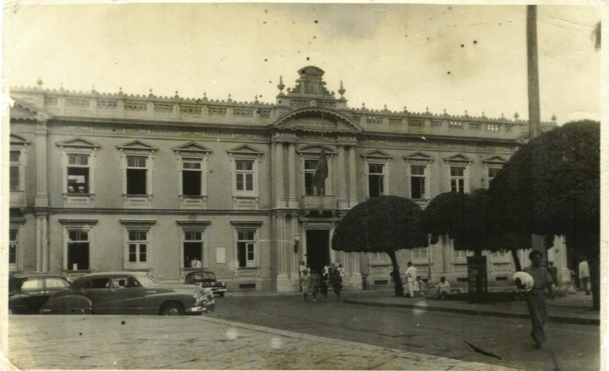
Medicina no Brasil
Ação dos jesuítas no Período Colonial (1500 a 1815)
tarefa missionária, educacional e terapêutica no Reino e domínios ultramarinos - tratamento de doenças e epidemias, fundação de hospitais, estudo de plantas curativas da região e estabelecimento de boticas e enfermarias em seus colégios na Europa, África, Oriente e Brasil
1553 - Fundação do Colégio da Bahia, onde funcionava uma botica que disponibilizava medicamentos gratuitos para os necessitados
04/10/1799 – Fundação do Hospital Real Militar da Bahia
1808–1815 - Escola de Cirurgia da Bahia
1815–1832 - Academia Médico-Cirúrgica da Bahia
1832–1891 - Faculdade de Medicina da Bahia
1891–1901 - Faculdade de Medicina e Farmácia da Bahia
1901–1946 - Faculdade de Medicina da Bahia
1946–1965 - Faculdade de Medicina da Universidade da Bahia
1965–2008 - Faculdade de Medicina da Universidade Federal da Bahia
2008–presente - Faculdade de Medicina da Bahia da Universidade Federal da Bahia
http://ahistoriapresente.blogspot.com.br/2010_12_01_archive.html

Slide 8
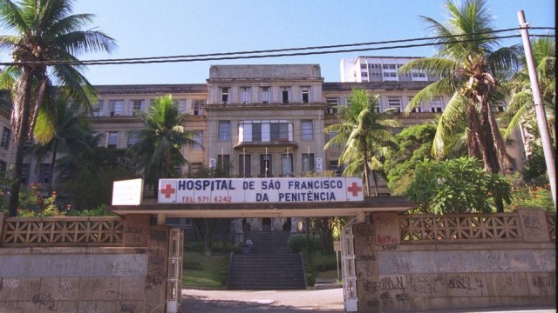
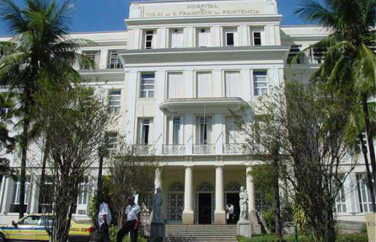
Medicina no Brasil
Primeiros hospitais do Brasil Colônia:
1648 - Venerável Ordem Terceira da Penitência - Rio de Janeiro
1684 - Hospital de N. Senhora do Paraíso e São João de Deus - Recife
1728 - São João de Deus - Cachoeira (Bahia)
1733 - Ordem Terceira de Nossa Senhora do Carmo - Rio de Janeiro
2012 - Antigo Hospital Venerável Ordem Terceira da Penitência (VOT) - rebatizado de Hospital São Francisco
2015 - Plenus - Serviço em Radiologia e Diagnóstico por Imagem (Radiologia Convencional e Digital, Ultra-sonografia, Tomografia Computadorizada e Ressonância Magnética ) – Antigo Hospital Venerável
http://extra.globo.com/noticias/rio/fechado-ha-dois-anos-hospital-na-tijuca-sera-reaberto-atendera-exclusivamente-pacientes-do-sus-4737864.html

Slide 9
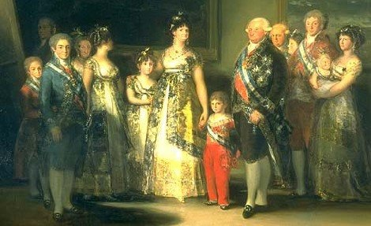
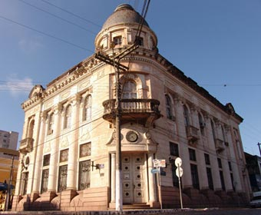
Medicina no Brasil
A família real portuguesa no Brasil:
24/01/1808: Chegada de Dom João VI e família real em Salvador, na Bahia
28/01/1808: D. João VI assina o decreto da abertura dos portos
12/10/1808: Dom João VI cria o Banco do Brasil no Rio de Janeiro
andersonyankee.wordpress.com
www.rankbrasil.com.br

Slide 10
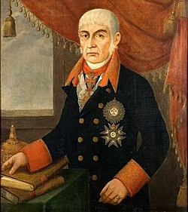
Medicina no Brasil
18/02/1808 - José Corrêa Picanço (1745-1823), cirurgião-mor do reino e fundador da Escola de Cirurgia da Bahia
13/05/1808 - Fundação da Imprensa Régia no Rio de Janeiro - primeira editora brasileira, filial da editora de Lisboa. Primeira publicação foi a Gazeta do Rio de Janeiro (órgão oficial da corte), além do jornal O Patriota (1813 e 1814). É a atual Imprensa Nacional
13/06/1808 - Fundação do Jardim Botânico
29/10/1810 - Fundação da Biblioteca Nacional
José Corrêa Picanço
http://pt.wikipedia.org/wiki/Ficheiro:Biblioteca_nacional_rio_janeiro.jpg
http://pt.wikipedia.org/wiki/Correia_Picanço

Slide 11
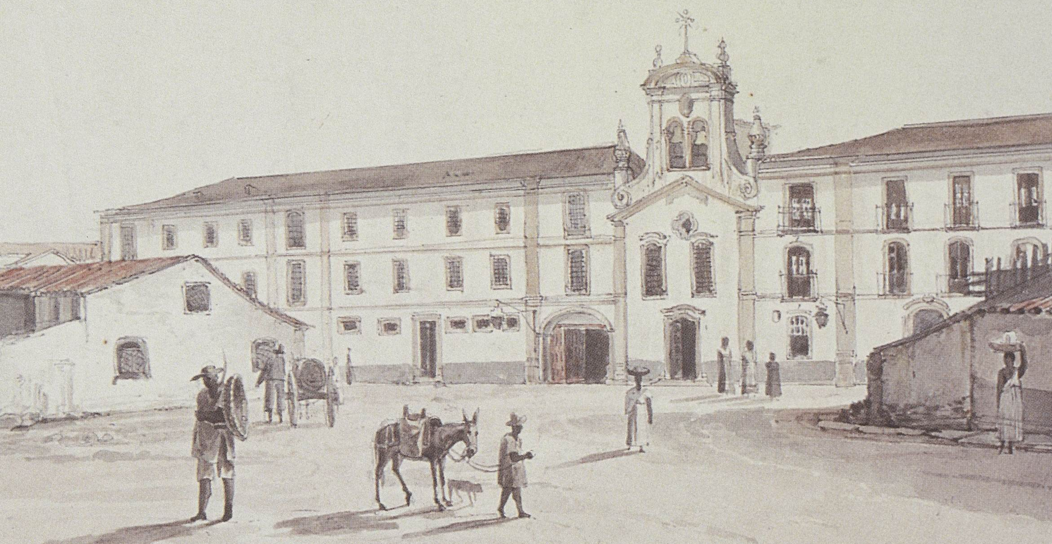
Medicina no Brasil
18/02/1808 – Instalação da Escola Médica em Salvador no Hospital Real Militar, oferecendo apenas duas disciplinas: Cirurgia especulativa e prática e Anatomia e operações cirúrgicas, funcionando até 1815, quando foi transferido para a Santa Casa de Misericórdia e transformado em Academia Médico-Cirúrgica da Bahia (primeira reorganização do ensino médico)
02/04/1808 - Fundação da Escola Anatômica, Cirúrgica e Médica do Rio de Janeiro, com o cirurgião Joaquim da Rocha Mazarém (1775-1849) como professor da cadeira de anatomia no Hospital Militar da corte, o cirurgião José Lemos de Magalhães em terapêutica cirúrgica e particular e medicina clínica, teórica e prática e José Maria Bomtempo (1774-1843) em princípios elementares de farmacêutica
Hospital Militar da Corte do Rio de Janeiro
linux.an.gov.br

Slide 12
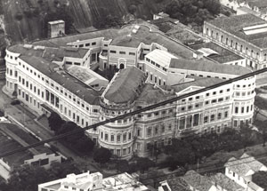
Medicina no Brasil
1813 - Reorganização das escolas cirúrgicas - projeto do Dr. Manoel Luis Álvaro de Carvalho (1751-1825) - prevendo a fundação de três academias médico-cirúrgicas: uma na Bahia, outra no Rio de Janeiro e uma no Maranhão. Esta última não chegou a ser criada
Faculdade Nacional de Medicina na Praia Vermelha, Rio de Janeiro. Prédio inaugurado em 1918 e demolido no início dos anos 1970 (foto: Fundo Correio da Manhã/Arquivo Nacional, 1969)
Silvio Cezar de Souza Lima - Programa de Pós-graduação em História das Ciências da Saúde (doutorando), Casa de Oswaldo Cruz, Fundação Oswaldo Cruz (RJ)
www.historiadobrasil.net/descobrimento/

Slide 13
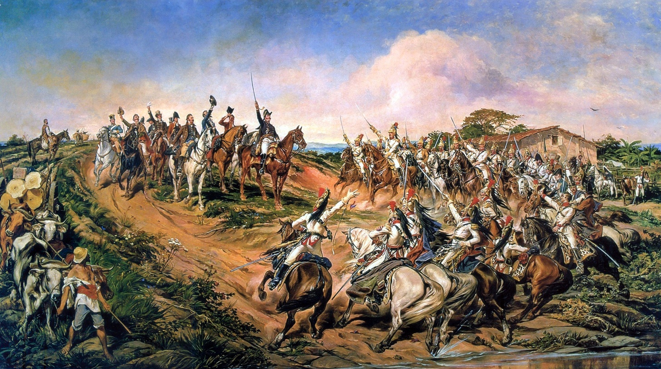
Medicina no Brasil
07/09/1822 - Proclamação da Independência do Brasil - D. Pedro I - início do período monárquico
Independência ou Morte, do pintor paraibano Pedro Américo (óleo sobre tela, 1888)

Slide 14
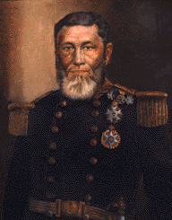
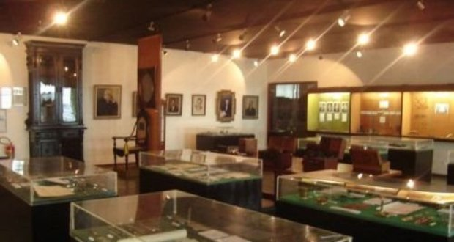
Medicina no Brasil
1829 – fundação da Academia Nacional de Medicina pelo Dr. Joaquim Cândido Soares de Meireles com o nome de Sociedade de Medicina, posteriormente Academia Imperial de Medicina. Há 100 membros titulares que ingressam na instituição mediante apresentação de teses científicas. Há um pequeno Museu onde está o primeiro estetoscópio chegado ao Brasil
https://pt.wikipedia.org/wiki/Medicina#História_da_Medicina_no_Brasil
Joaquim Cândido Soares de Meireles (Sabará, 05/11/ 1797 – R J,13 /07/1868)
Museu Inaldo de Lyra Neves-Manta - RJ
www.anm.org.br
notaveisdafamilia.blogspot.com
www.guiadasemana.com.br

Slide 15
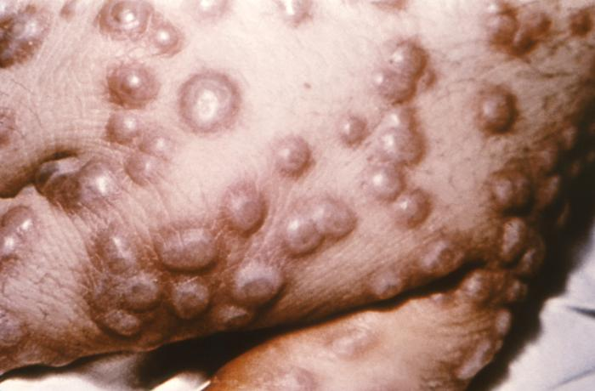
Medicina no Brasil
As primeiras doenças apontadas na colônia foram as febres, como a malaria e a bouba ou framboesia (treponema pertenue), a opilação (obstrução do fígado pela ancilostomíase), puru-puru (dermatose contagiosa que se caracteriza por manchas brancas, endêmica em indígenas da tribo dos paumaris), o maculo (doença de negros, caracterizada por diarreia com relaxamento do esfíncter), o tétano, as paralisias, as disenterias, a hemeralopia (cegueira noturna) e os envenenamentos. Também ocorreram as grandes epidemias, sarampo, malária e disenteria hemorrágica.
De todas as epidemias, a que causou maiores estragos e cuja existência é assinalada várias vezes foi a varíola, que grassou de forma violenta em 1563. Morreram 30.000, no espaço de dois ou três meses
Varíola
www.prontuarioweb.net

Slide 16
Medicina no Brasil
1888: É promulgada a Lei Áurea e extinta a escravidão no Brasil
A Lei Imperial n.º 3.353, mais conhecida como Lei Áurea, sancionada em 13 de maio de 1888, assinada no Paço Imperial pela princesa Isabel (Isabel Cristina Leopoldina Augusta Micaela Gabriela Rafaela Gonzaga) e pelo ministro Rodrigo Augusto da Silva foi o diploma legal que extinguiu a escravidão no Brasil. Precedida pela lei n.º 2.040 (Lei do Ventre Livre), de 28/09/1871, que libertou todas as crianças nascidas de pais escravos, e pela lei n.º 3.270 (Lei Saraiva-Cotegipe), de 28/09/1885, que regulava "a extinção gradual do elemento servil"
https://pt.wikipedia.org/wiki/Lei_Áurea

Slide 17
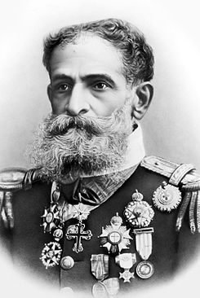
Medicina no Brasil
15/ 11/1889 - Proclamação da República -Marechal Deodoro da Fonseca
24/02/1891: Promulgada a primeira Constituição da República
Deodoro da Fonseca (1827-1892) é eleito o 1º presidente da República
http://www.e-biografias.net/deodoro_fonseca/

Slide 18
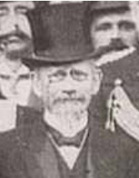
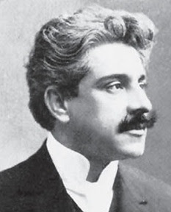
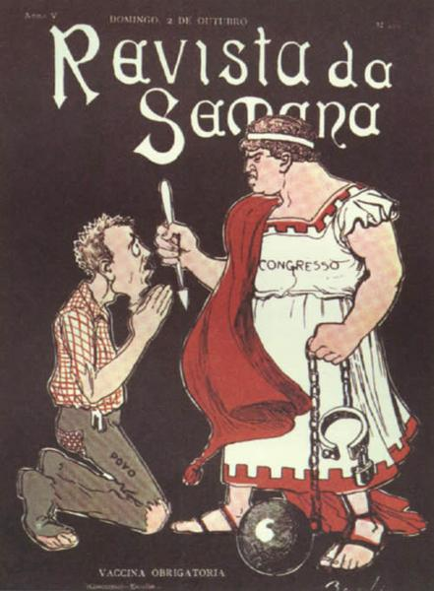
Medicina no Brasil
Rodrigues Alves (1848-1919)
Oswaldo Cruz (1872-1917)
1903 - Rodrigues Alves, presidente brasileiro de 1902 a 1906, empossou Oswaldo Cruz (cientista, médico, bacteriologista, epidemiologista e sanitarista paulista) como diretor-geral de saúde pública (equivalente a ministro da saúde). Foi pioneiro no estudo das moléstias tropicais e da medicina experimental no Brasil. Fundou em 1900 o Instituto Soroterápico Federal, no Rio de Janeiro, depois Instituto Oswaldo Cruz. Em 1904 introduziu a vacinação obrigatória contra a varíola, provocando a Revolta da Vacina, no RJ, sendo apontado como «inimigo do povo», nos jornais, nos discursos da Câmara e do Senado, nas caricaturas e nas modinhas de Carnaval.
Capa da Revista da Semana (outubro de 1904) sobre a Revolta da Vacina
http://megaarquivo.com/2011/02/28/2503-a-revolta-da-vacina/

Slide 19
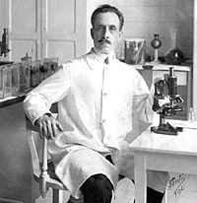
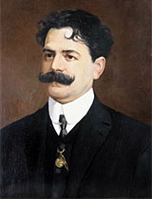
Medicina no Brasil
Carlos Chagas
(1879-1934)
Carlos Justiniano Ribeiro Chagas (Oliveira, MG, 09/07/1879 - RJ, 08/11/1934). Médico sanitarista, cientista e bacteriologista clínico e pesquisador brasileiro. Iniciou sua carreira no combate à malária
Descobriu o protozoário Trypanosoma cruzi e a tripanossomíase americana (doença de Chagas). Primeiro e único cientista na história da medicina a descrever completamente uma doença infecciosa: o patógeno, o vetor (Triatominae), os hospedeiros, as manifestações clínicas e a epidemiologia. Laureado com prêmios de instituições do mundo inteiro, tais como membro honorário da Academia Brasileira de Medicina e doutor honoris causa da Universidade de Harvard e Universidade de Paris. Trabalhou no combate à leptospirose e às doenças venéreas
Indicado ao Premio Nobel de Medicina em 1921, não recebendo o premio por informações falsas de seus colegas, entre os quais Afrânio Peixoto, médico e escritor, sobre a validade de suas descobertas, embora não haja dados comprobatórios dessa informação
Júlio Afrânio Peixoto (1876-1947)
Uma pétala caída Que torna a seu ramo: Ah! é uma borboleta!
Trovas populares brasileiras,
1919

Slide 20
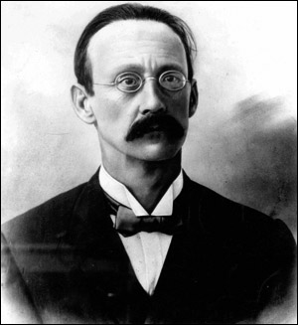
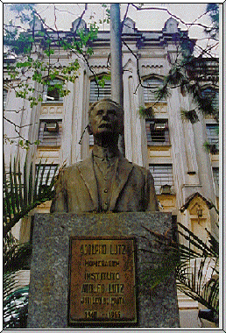
Adolfo Lutz
(1855-1940)
Medicina no Brasil
Adolfo Lutz (RJ, 18/12/1855 - RJ, 06/10/1940) foi um médico e cientista brasileiro, pai da medicina tropical e da zoologia médica no Brasil. Pioneiro na área de epidemiologia e na pesquisa de doenças infecciosas.
A rede estadual de saúde foi formada em 1892, com a criação do Instituto Bacteriológico e do laboratório de Análises Químicas e Bromatológicas e a incorporação do Instituto Vacinogênico, do Laboratório Farmacêutico e dos Hospitais Públicos. Desde os primeiros anos, o Instituto Bacteriológico pode intervir com grande impacto nas condições de saúde da população paulista, ajudando a controlar a difusão da febre amarela em quase todo o
território do Estado, debelando uma epidemia de febre bubônica em Santos e combatendo o cólera e a febre tifóide que grassavam na Capital. Enquanto isso, o Laboratório Bromatológico atuava, junto aos órgãos da polícia estadual, no controle às fraudes e às contaminações de alimentos.
Em 26 de outubro de 1940, os dois grandes laboratórios públicos foram unidos. Como homenagem póstuma ao grande cientista que dirigira o Instituto bacteriológico nas primeiras décadas de seu funcionamento, o estabelecimento resultante da fusão dos dois laboratórios foi denominado Instituto Adolfo Lutz – IAL
Hoje existem o Instituto Adolfo Lutz Central e 12 Centros Regionais
www.ial.sp.gov.br/index.php?option=com_content&view=article&id=2&Itemid=63

Slide 21
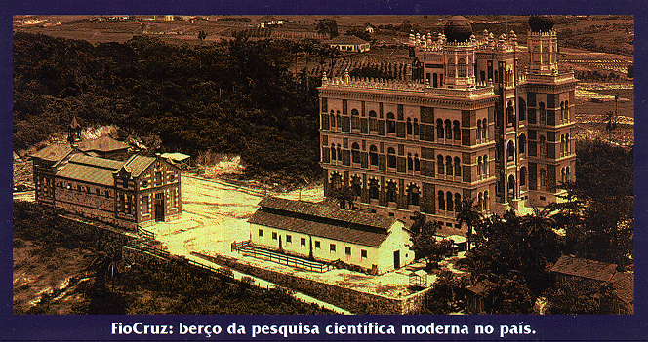

Slide 22
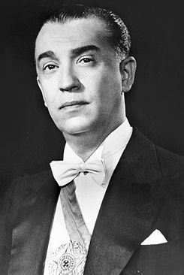
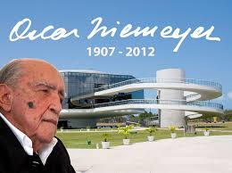
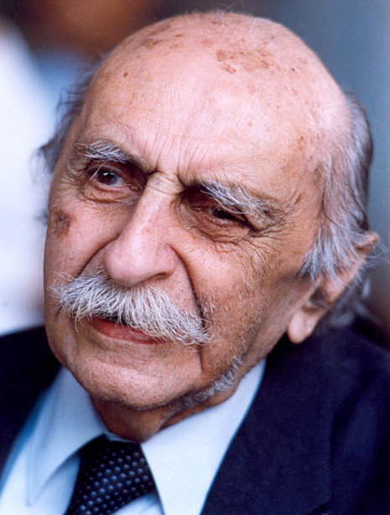
Medicina no Brasil
1956 - 1961: Juscelino Kubitschek de Oliveira (Diamantina, 12/09/1902 - Resende, 22/08/1976), presidente da República, médico, oficial da Polícia Militar Mineira e político brasileiro. Em 1960 inaugura Brasília, cujo projeto arquitetônico foi de Oscar Niemeyer, que criou as mais importantes edificações da cidade, enquanto que o projeto urbanístico foi de Lúcio Costa
Juscelino Kubitschek de Oliveira
Oscar Ribeiro de Almeida Niemeyer Soares Filho (Rio de Janeiro 15/12/1907 - Rio de Janeiro, 05/12/ 2012)
Lúcio Marçal Ferreira Ribeiro Lima Costa (Toulon, França, 27/02/1902 - Rio de Janeiro, 13/06/1998)
pt.wikipedia.org
desmanipulador.blogspot.com
iab-sc.org.br

Slide 23
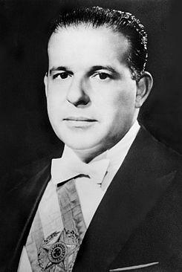
Medicina no Brasil
João Belchior Marques Goulart (São Borja, RS, 01/3/1918 - Mercedes, Argentina 06/12/1976 ). Presidente do Brasil - 08/09/1961 a 01/04/1964
1964: Um golpe militar derruba João Goulart da presidência e inicia um período de ditadura militar
04/04/1964 - o Senado Federal anunciou a vacância do posto presidencial e a posse provisória de Rainieri Mazzilli como presidente da República. Foram dados os primeiros passos para a ditadura militar no Brasil
http://www.brasilescola.com/historiab/joao-goulart.htm
https://pt.wikipedia.org/wiki/João_Goulart#Homenagens_e_anistia

Slide 24
Medicina no Brasil
1964 - 1985: Ditadura militar no Brasil. De caráter autoritário e nacionalista, teve início com o golpe militar que derrubou o governo de João Goulart. O regime acabou quando José Sarney assumiu a presidência, o que deu início ao período conhecido como Nova República
Presidentes
1964–1967 Humberto de Alencar Castelo Branco
1967–1969 Artur da Costa e Silva
1969–1974 Emílio Garrastazu Médici
1974–1979 Ernesto Geisel
1979–1985 João Figueiredo

Slide 25
Medicina no Brasil
1989: Acontece a primeira eleição direta para presidente da república em 30 anos. O eleito é Fernando Collor de Mello
1990: Fernando Collor de Mello toma posse como presidente eleito
1992: O presidente Fernando Collor de Mello sofre um processo de Impeachment. Itamar Franco assume a presidência da República
2002: Depois de três tentativas fracassadas de se tornar presidente do Brasil, em 1889, 1994 e 1998, finalmente Luíz Inácio Lula da Silva vence as eleições para presidente e se torna o primeiro operário a ocupar o governo do país. Lula conseguiu se reeleger em 2006
2010: A economista Dilma Rousseff é eleita presidente do Brasil. Ela se torna a primeira mulher a ocupar a presidência do país. Dilma é a 36ª presidente da República
http://www.grupoescolar.com/pesquisa/fatos-historicos-no-brasil.html

Slide 26
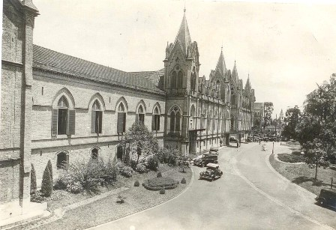
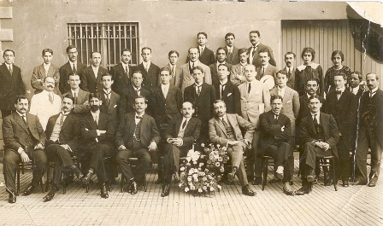
Medicina no Brasil
A FMUSP - Faculdades de Medicina – Universidade de São Paulo foi a primeira escola pública de nível superior de São Paulo a permitir explicitamente em seu regulamento o ingresso de mulheres, além de destinar 10% de suas vagas para a matrícula de alunos pobres
A primeira turma, formada em 1918, já contou com a presença de duas mulheres, Delia Ferraz e Odette Nora (na foto abaixo). Ambas casaram-se com colegas de turma
www2.fm.usp.br
A escola começou a funcionar em instalações cedidas pela Escola de Comércio Álvares Penteado
https://http://www2.fm.usp.br/fmusp2020/mostrahp.php?origem=fmusp2020&xcod=Voc%EA%20sabia?&dequem=FMUSP%202020&ordem=
sumidoiro.wordpress.com

Slide 27
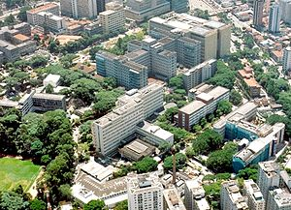
Medicina no Brasil
Hospital das Clínicas da Faculdade de Medicina da Universidade de São Paulo (HCFMUSP), 19/04/1944 - complexo hospitalar localizado na cidade de São Paulo e uma autarquia do governo do estado de São Paulo, vinculada à Secretaria de Estado da Saúde para fins de coordenação administrativa, associado à Faculdade de Medicina (FM) da Universidade de São Paulo (USP) para fins de ensino, pesquisa e prestação de ações e serviços de saúde destinados à comunidade.
Na área assistencial, atua por meio de ações de promoção da saúde, prevenção das doenças, atenção médico-hospitalar no nível terciário de complexidade e reabilitação de sequelas após o tratamento das doenças. Na área acadêmica, desenvolve cursos de graduação e pós-graduação senso lato e senso estrito. Na área de pesquisa, atua em todos os ramos das ciências da saúde, por meio de seus 62 Laboratórios de Investigação Médica.
https://pt.wikipedia.org/wiki/Hospital_das_Cl%C3%ADnicas_da_Faculdade_de_Medicina_da_Universidade_de_S%C3%A3o_Paulo

Slide 28
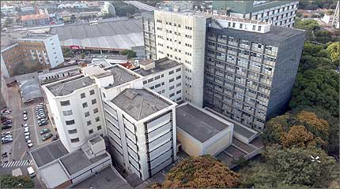
Medicina no Brasil
O Hospital das Clínicas da UFMG (Universidade Federal de Minas Gerais) é um hospital universitário, público geral que realiza atividades de ensino, pesquisa e assistência. Localizado na cidade de Belo Horizonte, capital de Minas Gerais, incorpora o chamado Campus Saúde da UFMG.
Unidade Especial da UFMG, o HC é campo de ensino para os cursos de Medicina, Enfermagem, Farmácia, Fisioterapia, Odontologia, Terapia Ocupacional, Psicologia, Nutrição e Fonoaudiologia
Inaugurado no dia 21 de agosto de 1928, o complexo hospitalar surgiu a partir do agrupamento de algumas clínicas ao redor da Faculdade de Medicina da UFMG. Nesse mesmo ano, foi iniciada a construção de um prédio central. Em 1955, o complexo hospitalar passou a se chamar Hospital das Clínicas.
https://pt.wikipedia.org/wiki/Hospital_das_Cl%C3%ADnicas_da_Universidade_Federal_de_Minas_Gerais
www.residenciamedica.com.br/hc-ufmg-hospital-de-clinicas-da-universidade-federal-de-minas-gerais/

Slide 29
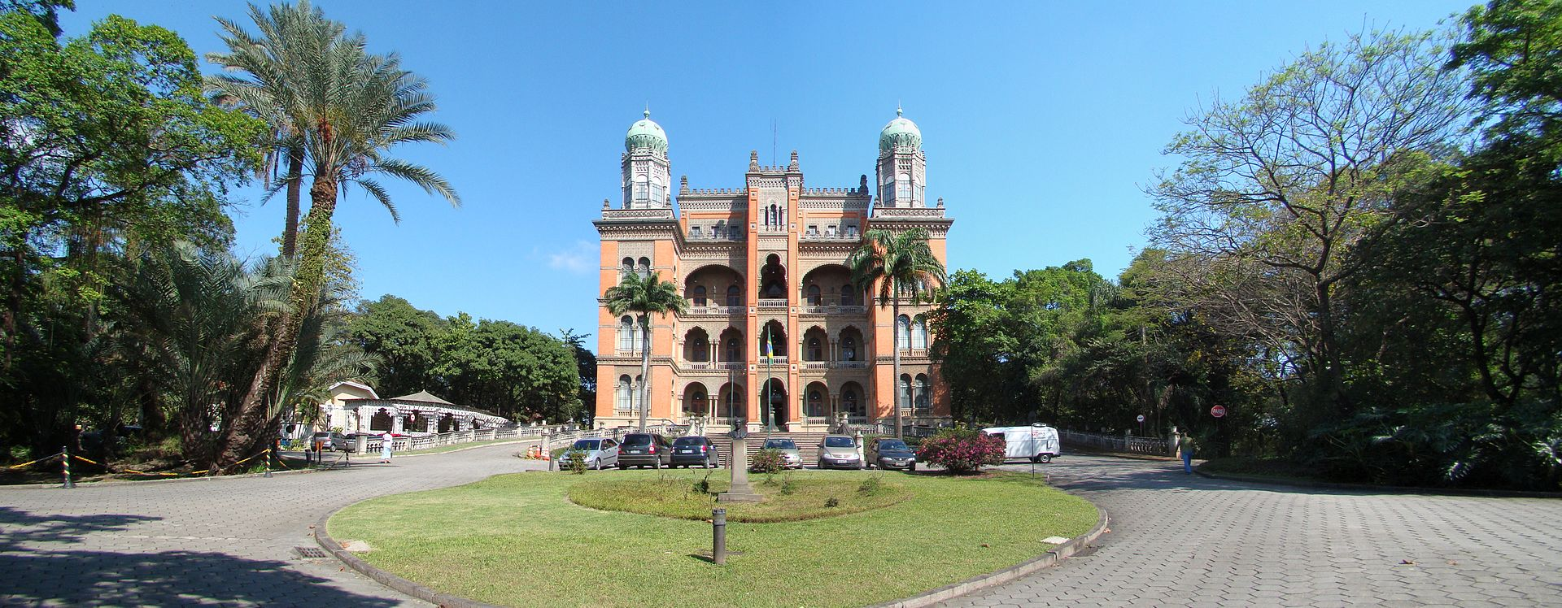
Medicina no Brasil
25/05/1900 fundação do Instituto Soroterápico Federal para fabricação de soros e vacinas contra a peste. Em 1901, passou para o governo federal. Em 12/12/1907, passou a denominar-se Instituto de Patologia Experimental de Manguinhos e em 19/03/1918, Instituto Oswaldo Cruz. Em maio de 1970, tornou-se Fundação Instituto Oswaldo Cruz, adotando a sigla Fiocruz
Ao se ocupar de condições de vida das populações do interior, deu origem a debates que resultaram na criação do Departamento Nacional de Saúde Pública, em 1920.
Em 1970, o instituto e outros órgãos federais foram congregados na Fundação Oswaldo Cruz, atualmente considerada uma das mais importantes instituições brasileiras de pesquisa na área da saúde
https://pt.wikipedia.org/wiki/Funda%C3%A7%C3%A3o_Oswaldo_Cruz

Slide 30
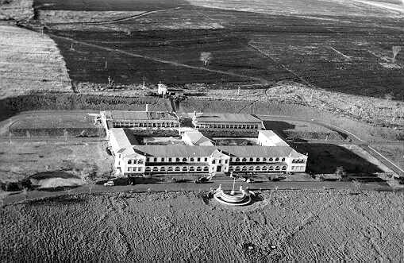

Slide 31
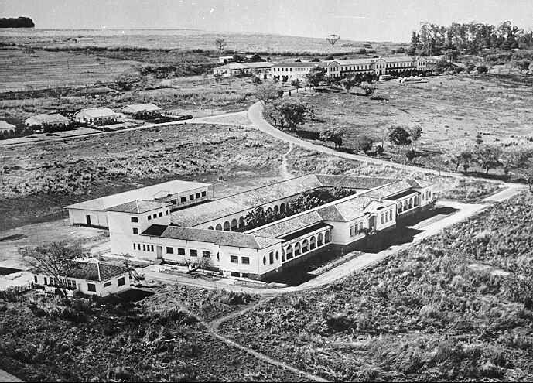

Slide 32
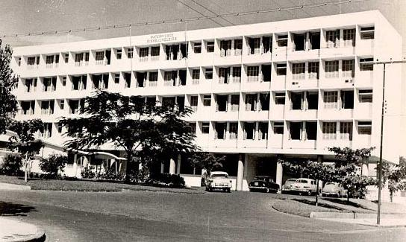
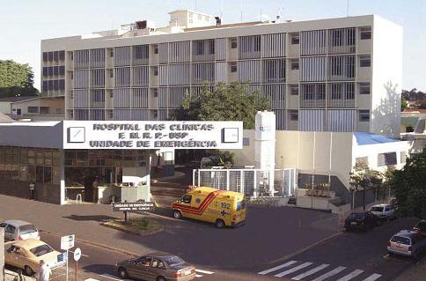

Slide 33
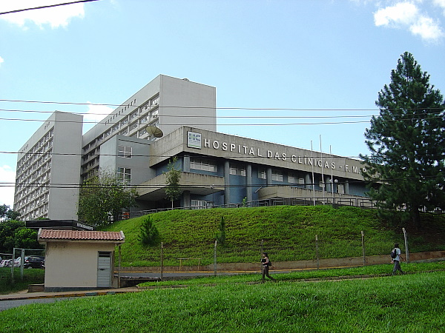

Slide 34
Medicina no Brasil
2015: As mulheres já são maioria entre os estudantes de medicina no Brasil e em vários países do mundo. Desde 2009, o número de mulheres médicas que ingressam no mercado de trabalho brasileiro é superior ao dos médicos do sexo masculino. De acordo com o Censo da Educação Superior, na graduação elas já representam 55,1% do total de matriculados em Medicina e 58,8% entre concluintes do curso.
Por Érica Ermel
http://www.academiamedica.com.br/a-medicina-em-cima-do-salto/
“Entre as 53 especialidades reconhecidas no Brasil, em 13 existe predomínio de mulheres. Elas são maioria em cinco das seis especialidades consideradas básicas, como pediatria (70%), medicina de família e comunidade (54,2%), clínica médica (54,2%) e ginecologia e obstetrícia (51,5%)”, relata o professor. “A presença feminina é bem menor na área de cirurgia. Por exemplo, na cirurgia cardiovascular há 90% de homens, na neurocirurgia são 91,8%, na ortopedia 95% e na urologia 98,8%.”
Júlio Bernardes / Agência USP de Notícias http://www5.usp.br/31644/presenca-feminina-na-medicina-aumenta-no-brasil-revela-pesquisa-da-fmusp//

Slide 35
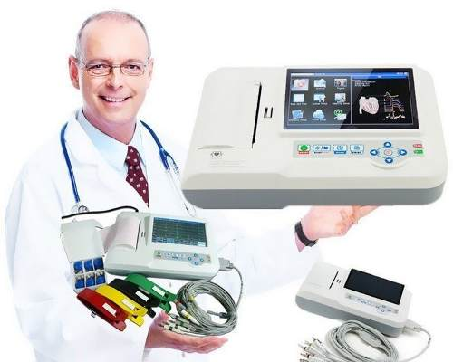
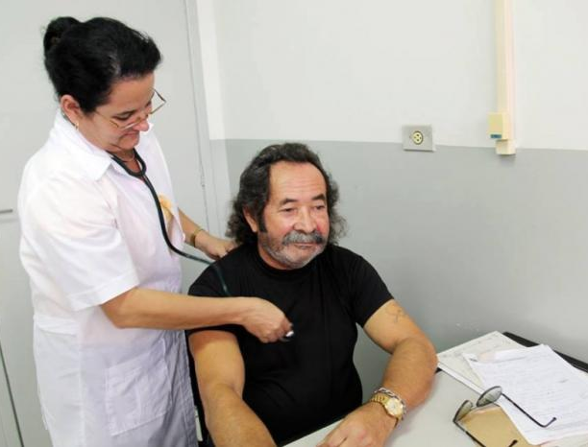
Medicina no Brasil
Doenças Coronárias e Cancerígenas:
Consideradas como as doenças que mais matam, são também as que mais estão recebendo investimentos para aperfeiçoamento de aparelhos para diagnósticos. A cada dia, novos equipamentos chegam às clínicas com um grau de precisão maior e mais capacidade de definição de imagens
Segundo dados estatísticos, os problemas cardíacos no Brasil matam cerca de 300 mil pessoas por ano. Comparando-se com outras doenças como o câncer e as mortes por acidentes, é ainda a doença mais fatal
http://www.boasaude.com.br/artigos-de-saude/3682/-1/os-avancos-da-medicina-e-os-seus-beneficios.html
FOTO DE MÉDICA CUBANA DE CAMPO MOURÃO 'USANDO' ESTETOSCÓPIO CAUSA POLÊMICA NAS REDES SOCIAIS
produto.mercadolivre.com.br
www.moreiranet.com

Slide 36
Medicina no Brasil
Genoma: Apesar da medicina preventiva ser ainda um dos maiores expoentes para salvar vidas, uma das mais importantes revoluções deste século na área médica, é sem dúvida, o projeto genoma. Trata-se do mapeamento de todos os genes do corpo humano (DNA) e será de suma importância para as futuras gerações, pois vai possibilitar a prevenção de doenças hereditárias ou pelo menos amenizar seus sintomas
http://www.boasaude.com.br/artigos-de-saude/3682/-1/os-avancos-da-medicina-e-os-seus-beneficios.html
ideiaquilvicenda.blogspot.com
www1.folha.uol.com.br

Slide 37
Medicina no Brasil
HIV/AIDS no Brasil - O primeiro caso de AIDS identificado foi em 1982. As taxas de infecção subiram exponencialmente ao longo da década de 1980. A experiência brasileira é frequentemente citada como um modelo para outros países em desenvolvimento que enfrentam a epidemia da AIDS, incluindo a controversa política internacional do governo brasileiro, tais como o fornecimento universal de medicamentos antirretrovirais (ARVs), políticas sociais para grupos de risco e a colaboração com organizações não-governamentais.
No Brasil, estima-se que existam 530 mil pessoas vivendo com o HIV. De 1980 (o início da epidemia) até junho de 2009, foram registrados 217.091 óbitos em decorrência da doença. Cerca de 30 mil a 35 mil novos casos da doença são registrados todos os anos no país. A região Sudeste tem o maior percentual (59%) do total de notificações por ser a mais populosa do país, com 323.069 registros da doença. O Sul concentra 19% dos casos; o Nordeste, 12%; o Centro-Oeste, 6%; e a região Norte, 3,9%. Dos 5.564 municípios brasileiros, 87,5% (4.867) registram pelo menos um caso da doença
https://pt.wikipedia.org/wiki/HIV/AIDS_no_Brasil

Slide 38
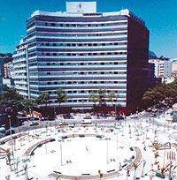
Medicina no Brasil
CANCER: Desde 1995, o Instituto Nacional de Câncer (INCA) estima e publica anualmente a incidência de câncer para o Brasil levando em conta os tipos específicos e desagregando os dados por estados e capitais. Para viabilizar estas estimativas, os dados gerados pelos Registros de Câncer de Base Populacional (RBPC) brasileiros são essenciais e os coordenadores destes registros têm colaborado muito com os profissionais do INCA
http://bvsms.saude.gov.br/bvs/publicacoes/situacao_cancer_brasil.pdf
Cerca de 10% dos casos de câncer são hereditários. A grande maioria dos diagnósticos, dessa forma, tem relação direta com fatores ambientais e hábitos de vida, como tabagismo, consumo excessivo de álcool, sedentarismo, alimentação inadequada e exposição exagerada ao sol ou a alguns micro-organismos.
Ao longo dos anos, as pesquisas na área oncológica apresentaram avanços consideráveis. O desenvolvimento de novos medicamentos, tecnologias e o melhor entendimento dos tumores aumentaram as chances de sucesso no tratamento, com as mais altas taxas associadas à detecção precoce
www.senado.gov.br
Melanoma
pele
pancreático
todos os tipos
cérebro
mama
cólon
ósseo e
infantil
próstata
ósseo e
bexiga
ginecológico
rim e
leucemia
fígado
http://www.accamargo.org.br/tudo-sobre-o-cancer
www.guiamedicodeuberlandia.com.br

Slide 39
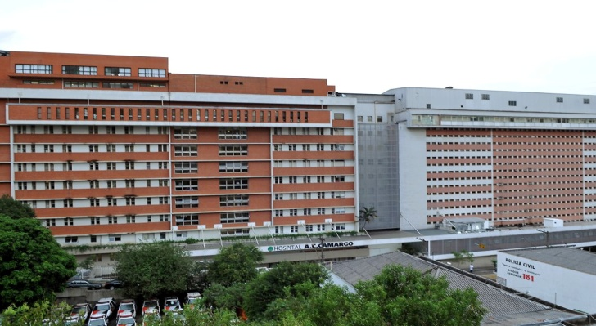
Medicina no Brasil
CANCER: O A.C. Camargo Câncer Center foi fundado no pós Segunda Guerra Mundial em 23 de abril de 1953, época na qual era incomum falar abertamente sobre câncer, uma doença que não era associada com cura. Primeiro a assinar como Câncer Center fora dos Estados Unidos e Europa, o A.C.Camargo está entre os maiores centros oncológicos integrados do mundo. Trata mais de 800 tipos de câncer identificados pela Medicina, divididos em mais de 40 especialidades.
1934 - O professor doutor Antônio Cândido de Camargo, da Faculdade de Medicina da USP, cria a Associação Paulista de Combate ao Câncer (APCC), o embrião do Hospital do Câncer
www.al.sp.gov.br
Em 2014, foram realizados mais de 3,5 milhões de atendimentos
O espírito formador de especialistas e conhecimento científico acompanha o A.C.Camargo desde o início de sua historia, já que em 1953 também nasceu o primeiro Programa de Residência Médica em oncologia do país, com mais de 1.160 especialistas formados desde sua fundação, sendo 68 somente em 2014. Ainda no âmbito do ensino, sua Pós-Graduação, iniciada em 1997, foi a primeira do Brasil na área de Oncologia a ser mantida por uma instituição privada não associada a uma Universidade e soma 525 mestres e doutores formados desde sua criação.
http://www.accamargo.org.br/por-que-o-a-c-camargo/

Slide 40
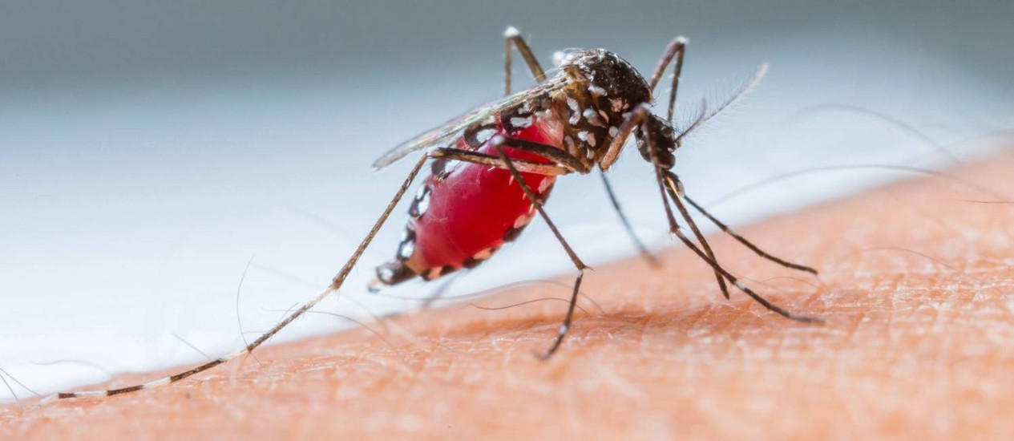
Medicina no Brasil
2015: Primeira vacina contra a dengue pode chegar ao mercado em 2015. Após 20 anos de pesquisas, imunizante tem eficácia de 60% contra os quatro sorotipos do vírus e reduz em 95,5% os riscos de a doença progredir para a forma mais grave e letal
POR ROBERTA JANSEN*03/11/2014 17:45 / ATUALIZADO 03/11/2014 17:53
http://oglobo.globo.com/sociedade/saude/primeira-vacina-contra-dengue-pode-chegar-ao-mercado-em-2015-14449325#ixzz3kh7IjeK8
http://oglobo.globo.com/sociedade/saude/primeira-vacina-contra-dengue-pode-chegar-ao-mercado-em-2015-14449325

Slide 41
Obrigado
egsoares@fmrp.usp.br
Rob Gonçalves

